Slide 1
会员等级体系及权益设计
一期方案
产品部-申太波

Slide 2
目 录
CONTENTS
1
会员等级体系
2
会员权益
3
产品开发模块

Slide 3
章 节
01
Part
会员等级体系

Slide 4


会员等级设置说明：成长值计算方法(1/2)
普通、白银、黄金
铂金、钻石
下单天数：每天有下单获取100成长值
销售金额按照：实际金额/10,最多获得10个成长值，
前期确保先引导用户成熟；
下单天数：每天有下单获取100成长值
金额：消费金额按1:1兑换,上不封顶；
后期确保促活、提升价值。
会员共分为5个等级，分别为普通、白银、黄金、铂金、钻石
时间周期：均为累计12个月，会员等级为滚动形式，最低降级到普通会员

Slide 5
会员等级设置说明：成长值计算方法(2/2)
铂金等级以上成长值空间较实际有所拉大，目的在于预估后期会员效果，体现等级差异，且便于后期进行等级内部细分
成长值大于3500
单靠下单需下21单，一年购物3000元以上的2.6%（交易额占37.7%），
这部分是VIP。
钻石
成长值400-3499
累计下单4天（下单100，金额10），用户至少需下4单，用户下4单后的复购率为77.3%，此外用户一年购物在800~3000元的占8.4%（交易额占27.6%），因此该等级用户是成熟且成为或有潜力成为高价值用户。
铂金
成长值200~399
黄金
处于成长期（2-3单）用户比例25.5%， 1年内复购率52.2%，因此黄金会员该阶段主要目的仍是引导用户成长，因此仍以下单数决定用户成长值，累计下单2天获取100~110（下单100，金额10），累计下单3天获取100~110（下单100，金额10）；
成长值100~199
白银
健客网的目前处于1单的用户比例61%，1年内复购率26.4%，因此白银等级成长值是由用户下第一单决定的，即每位用户累计下单1天，并签收其中一单后获得100~110（下单100，金额0~10）成长值，成为白银会员。
普通
成长值0~99
在健客完成获得10个成长值

Slide 6
会员等级设置说明：根据预设方法计算现有会员在更等级人数
会员人数（暂未扣除B端用户）
 |  | APP | 网页端自主下单 | 电商A101 | 微商城 | 慢病 | 总计 | 占比
会员等级 | 白银 | 165901 | 79151 | 17087 | 18018 | 9642 | 256125 | 56.6%
 | 黄金 | 106781 | 17532 | 2985 | 11315 | 4578 | 150392 | 33.2%
 | 铂金 | 31272 | 2980 | 267 | 3139 | 993 | 42585 | 9.4%
 | 钻石 | 1926 | 153 | 270 | 170 | 268 | 3555 | 0.8%

Slide 7
章 节
02
Part
会员权益

Slide 8
会员权益：分类与目的
根据了解到的健客提供的相关服务，现将会员权益主要分为两大模块，即基础的商品权益（主要是一种让利模式）和服务的服务权益（改善用户购物体验，提高满意度）。
商品权益
升级礼包
每月专享礼包
会员专享价格
健康币返利
实物礼包
服务权益
发货优先
咨询优先
极速退货
药师回访

Slide 9
会员权益：升级礼包
优惠券：
数量：2张； 形式：满99-10和满199-30，均为全场活动券；
使用限制：时间期限下发后一个月内使用 ，时间期限下发后一个月内使用
白银
目的：主要是为了引导用户进入黄金。
健康币：200
黄金
优惠券：数量2张
形式：满199-20和满299-30 ，均为全场活动券；
使用限制：每天仅能使用一张，时间期限下发后一个月内使用
目的：主要是为了引导用户进入铂金，分开使用是为了引导用户成熟
健康币：500
铂金
优惠券：
数量：2张 形式：满299-30和满399-40 ，均为全场活动券；
使用限制：时间期限下发后一个月内使用
目的：该阶段均为成熟用户，设置福利应该更偏向于促进用户活跃，提价值
健康币：800
钻石
优惠券：
数量：2张 形式：满599-60和满999-80 ，均为全场活动券；
使用限制：时间期限下发后一个月内使用
目的：该阶段均为成熟用户，设置福利应该更偏向于促进用户活跃，提价值
健康币：1000；

Slide 10
会员权益：升级礼包优惠券设置各单使用优惠券排名（1/2）
0单用户前10
类型 | 面额 | 限制 | 优惠力度 | 领取人数 | 转化率
白灵片(30-399） | 30 | 399 | 92% | 154 | 71.4%
满598减70 (70-598） | 70 | 598 | 88% | 126 | 57.1%
满1件减20元 (20-345） | 20 | 345 | 94% | 90 | 51.1%
金戈系列(10-10） | 10 | 10 | 满10-10 | 908 | 48.1%
满88减10(10-88） | 10 | 88 | 89% | 40 | 47.5%
速效五品牌(30-200） | 30 | 200 | 85% | 82 | 46.3%
1599-100(100-1599） | 100 | 1599 | 94% | 95 | 41.1%
0门槛10元券(10-0） | 10 | 0 | 无门槛 | 66 | 37.9%
满299减55(55-299） | 55 | 299 | 82% | 276 | 35.9%
易倍申满减(200-3699） | 200 | 3699 | 95% | 45 | 35.6%
引入期转化率前10
类型 | 面额 | 限制 | 优惠力度 | 领取人数 | 转化率
满299减55(55-299） | 55 | 299 | 82% | 40 | 45.0%
满199减35 (35-199） | 35 | 199 | 82% | 52 | 42.3%
金戈系列(10-10） | 10 | 10 | 满10-10 | 34 | 38.2%
国庆满99减10 (10-99） | 10 | 99 | 90% | 75 | 34.7%
满399减20全品类(20-399） | 20 | 399 | 95% | 287 | 32.4%
满99减10 (10-99） | 10 | 99 | 90% | 71 | 32.4%
满299减50(50-299） | 50 | 299 | 83% | 142 | 30.3%
满199减10全品类(10-199） | 10 | 199 | 95% | 283 | 29.0%
满499减60(60-499） | 60 | 499 | 88% | 30 | 23.3%
满119减10(10-119） | 10 | 119 | 92% | 50 | 20.0%
2单用户前10
类型 | 面额 | 限制 | 优惠力度 | 领取人数 | 转化率
满299减55(55-299） | 55 | 299 | 82% | 39 | 48.7%
满99减10 (10-99） | 10 | 99 | 90% | 59 | 42.4%
国庆满99减10 (10-99） | 10 | 99 | 90% | 47 | 34.0%
满399减20全品类(20-399） | 20 | 399 | 95.0% | 194 | 33.5%
满999减50全品类(50-999） | 50 | 999 | 95.0% | 146 | 28.1%
满299减50(50-299） | 50 | 299 | 83% | 73 | 27.4%
满199减10全品类(10-199） | 10 | 199 | 95% | 190 | 26.3%
满199减30(30-199） | 30 | 199 | 85% | 67 | 19.4%
满499-30(30-499） | 30 | 499 | 94% | 91 | 16.5%
满1999减100全品类(100-1999） | 100 | 1999 | 95% | 107 | 15.0%
3单用户前10
类型 | 面额 | 限制 | 优惠力度 | 领取人数 | 转化率
满399减20全品类(20-399） | 20 | 399 | 95% | 114 | 32.5%
满299减50(50-299） | 50 | 299 | 83% | 57 | 29.8%
满199减10全品类(10-199） | 10 | 199 | 95% | 124 | 29.0%
满999减50全品类(50-999） | 50 | 999 | 95% | 94 | 25.5%
满99减10 (10-99） | 10 | 99 | 90% | 40 | 25.0%
满499-30(30-499） | 30 | 499 | 94% | 52 | 11.5%
满1999减100全品类(100-1999） | 100 | 1999 | 95% | 70 | 10.0%
满199减30(30-199） | 30 | 199 | 85% | 41 | 9.8%
满59减5(5-59） | 5 | 59 | 92% | 38 | 5.3%
满99减10(10-99） | 10 | 99 | 90% | 164 | 3.7%

Slide 11
会员权益：升级礼包优惠券设置各单使用优惠券排名（2/2）
4单用户前10
类型 | 面额 | 限制 | 优惠力度 | 领取人数 | 转化率
满399减20全品类(20-399） | 20 | 399 | 95% | 75 | 37.3%
满199减10全品类(10-199） | 10 | 199 | 95% | 81 | 32.1%
满299减50(50-299） | 50 | 299 | 83% | 32 | 31.3%
满999减50全品类(50-999） | 50 | 999 | 95% | 53 | 20.8%
满499-30(30-499） | 30 | 499 | 94% | 35 | 17.1%
满1999减100全品类(100-1999） | 100 | 1999 | 95% | 44 | 9.1%
满99减10(10-99） | 10 | 99 | 90% | 98 | 7.1%
满199减20(20-199） | 20 | 199 | 90% | 33 | 3.0%
满65减5(5-65） | 5 | 65 | 92% | 35 | 0.0%
满399减30(30-399） | 30 | 399 | 92% | 32 | 0.0%
5单用户前10
类型 | 面额 | 限制 | 优惠力度 | 领取人数 | 转化率
白灵片(30-399） | 30 | 399 | 92% | 33 | 81.8%
满299减55(55-299） | 55 | 299 | 82% | 76 | 42.1%
满399减20全品类(20-399） | 20 | 399 | 95% | 400 | 35.5%
满99减10 (10-99） | 10 | 99 | 90% | 117 | 35.0%
国庆满99减10 (10-99） | 10 | 99 | 90% | 74 | 32.4%
满199减10全品类(10-199） | 10 | 199 | 95% | 420 | 28.6%
满299减50(50-299） | 50 | 299 | 83% | 152 | 28.3%
满999减50全品类(50-999） | 50 | 999 | 95% | 308 | 26.9%
满199减35 (35-199） | 35 | 199 | 82% | 71 | 26.8%
抑郁症系列(60-999） | 60 | 999 | 94% | 33 | 24.2%
1单：在不考虑需求的情况更偏向于使用无门槛优惠券，或者折扣力度也是吸引用户下单的一个关键因素
2单：用户对平台信任度上升，单均上升，开始横向对比优惠力度，选取力度较大的优惠券，全品类券依然较垂直类目券更受欢迎（更利于用户凑单）
3单：用户对平台信任度上升，单均上升，高门槛的全品类优惠券开始受欢迎（门槛在999，1999的优惠券转化率进入前10），全品类券依然较垂直类目券更受欢迎（更利于用户凑单）
随着用户等级的提升，使用门槛的转化率更高，但感知上优惠更多的优惠券。用户前2单基本很少考虑高门槛的优惠券（转化率偏低）

Slide 12
会员权益：健康币差异化返利
不同等级会员健康币返还比例
 | 消费金额 | 获得健康币 | 返还比例
普通 | 100元 | 100个 | 1：1
白银 | 100元 | 100个 | 1：1
黄金 | 100元 | 110个 | 1：1.1
铂金 | 100元 | 120个 | 1：1.2
钻石 | 100元 | 130个 | 1：1.3

Slide 13
章 节
03
Part
产品开发模块

Slide 14

会员下单路线模拟（以白银为例）
健客注册
普通会员
优惠金额不需退还，但二次升级（12个月）后不再领取礼包
健客下单取消
健客首单下单
健客下单拒签
健客下单签收
升级为白银会员
获取升级礼包
含1张优惠券
签收后部分退货
签收后全额退货
使用升级礼包优惠下下一单
升级礼包未使用
已使用升级礼包
黄金会员

Slide 15
会员本期希望开发的功能模块：等级板块
会员等级板块
01
1、页面颜色不同等级差异
2、小头像会员等级图标挂件
3、等级成长进度显示
4、等级体系介绍页面
02
会员权益板块
1、不同等级权益差异化显示
2、权益页面各等级权益设置
3、商品详情页面显示不同等级健康币差异化返还
4、升级礼包提示方法
礼包领取板块
03
1、主页礼包领取图标
2、会员中心页面礼包领取图标
3、礼包领取页面

Slide 16
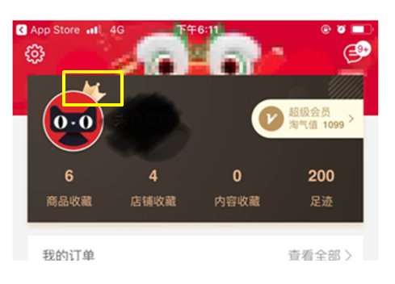
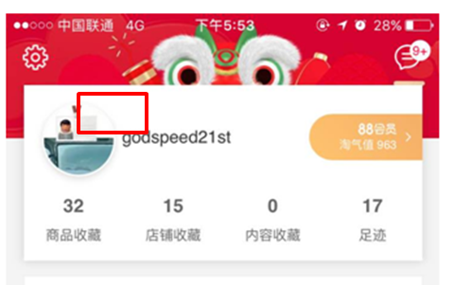
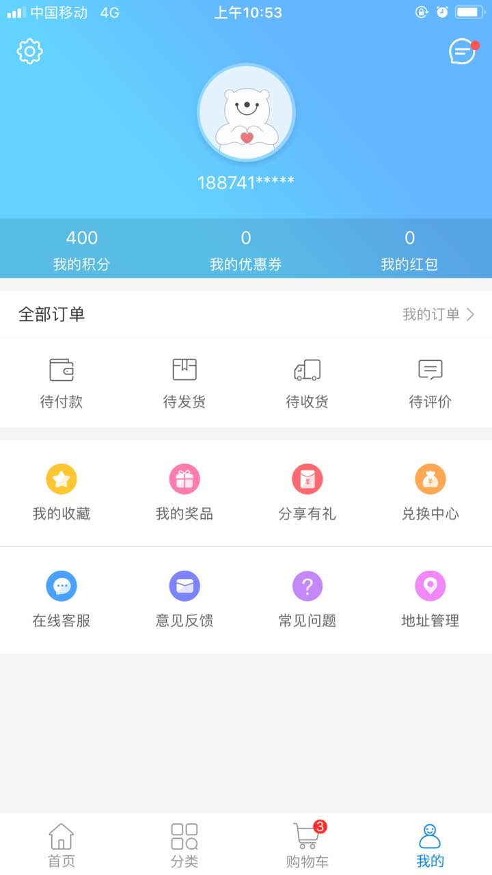
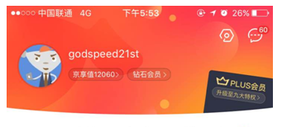
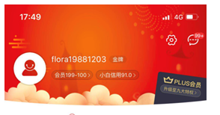
会员本期希望开发的功能模块：等级板块主页增加项
1、页面颜色不同等级差异（如天猫超级会员与88会员之间页面颜色差异化）
2、不同会员等级在个人小头像图标上贴上不同标志（如天猫超级会员的小皇冠）
3、等级成长进度显示，当前所处等级，现阶段获取的成长值，离下一阶段所需成长值（点击该图标可以进入会员中心）
天
猫
京
东

Slide 17
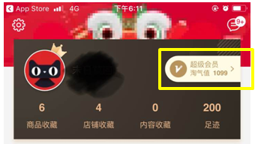
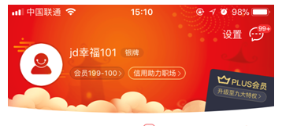
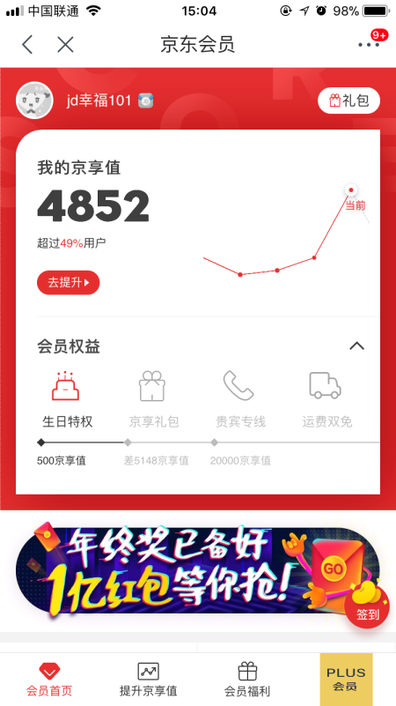
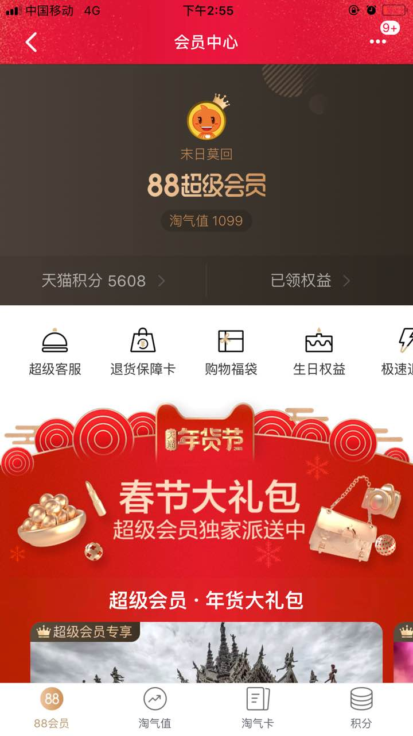
会员本期希望开发的功能模块：等级板块会员中心页面
1、首页等级成长进度图标点击进入会员中心
2、会员中心页面显示当前享受的会员权益，并显示未获取权益还差多少成长值可获得（如京东）
3、会员中心页面底部显示会员首页、会员成长值（命名暂定）、会员权益。
4、会员中心首页设立会员价专享药品推荐区域

Slide 18
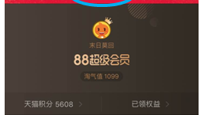
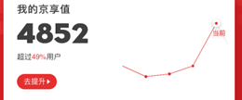
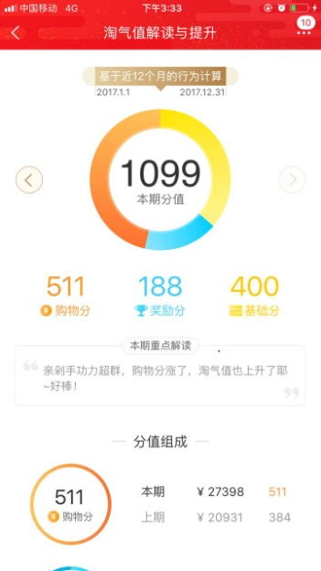
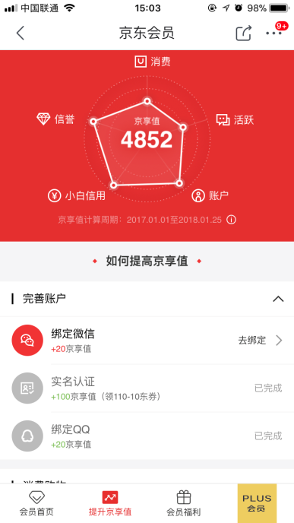
会员本期希望开发的功能模块：等级板块会员等级解释
1、点击成长值，获取成长值解释页面
2、分值组成，累计购买天数、消费金额（是否可以根据毛利不同计算成长值）、信誉度（本期暂不计入）
3、计算方法：详见等级体系介绍
4、提高方式：下单、消费、后期信誉值也会纳入评级考虑
信誉值：包括退换货次数（权责划分）、取消订单次数（取消原因）、评价（如恶意差评）等

Slide 19
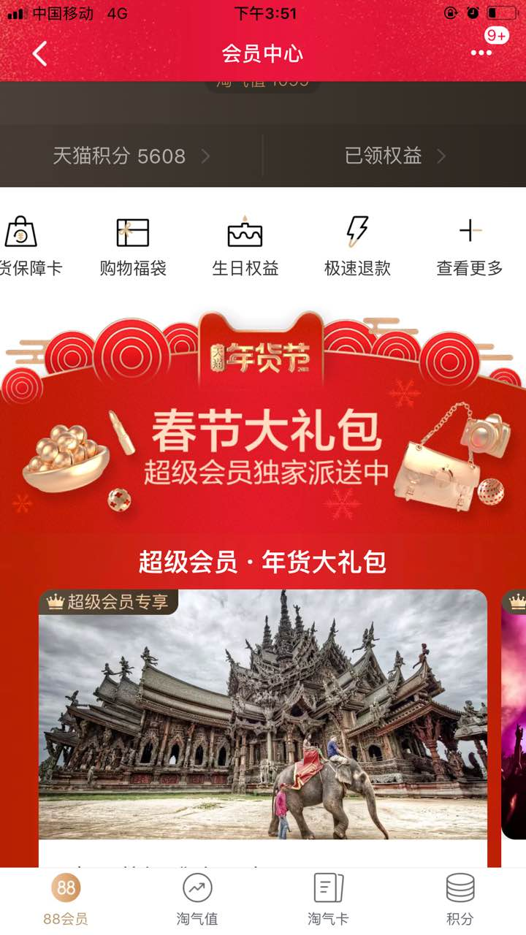
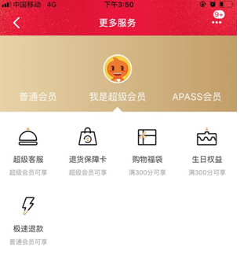
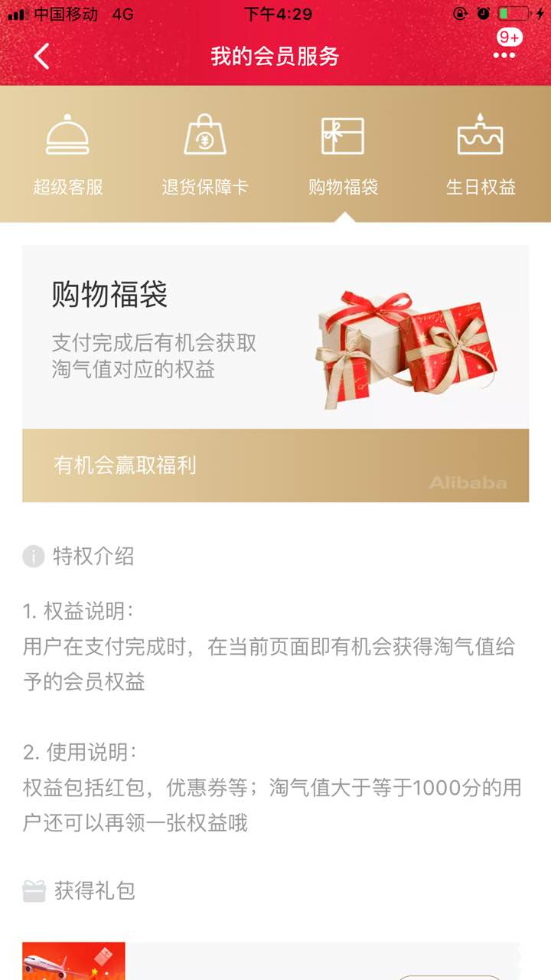
会员本期希望开发的功能模块：权益板块
摆放页面：
个人主页、链接权益页面
需求点：
1、主页显示健康币返利差异数（权益）
2、权益页面显示所有权益，当前等级享受权益点亮，不可享受权益可以为灰色，所有权益均可点击进入了解具体信息（什么等级可以享受，具体权益内容等）

Slide 20
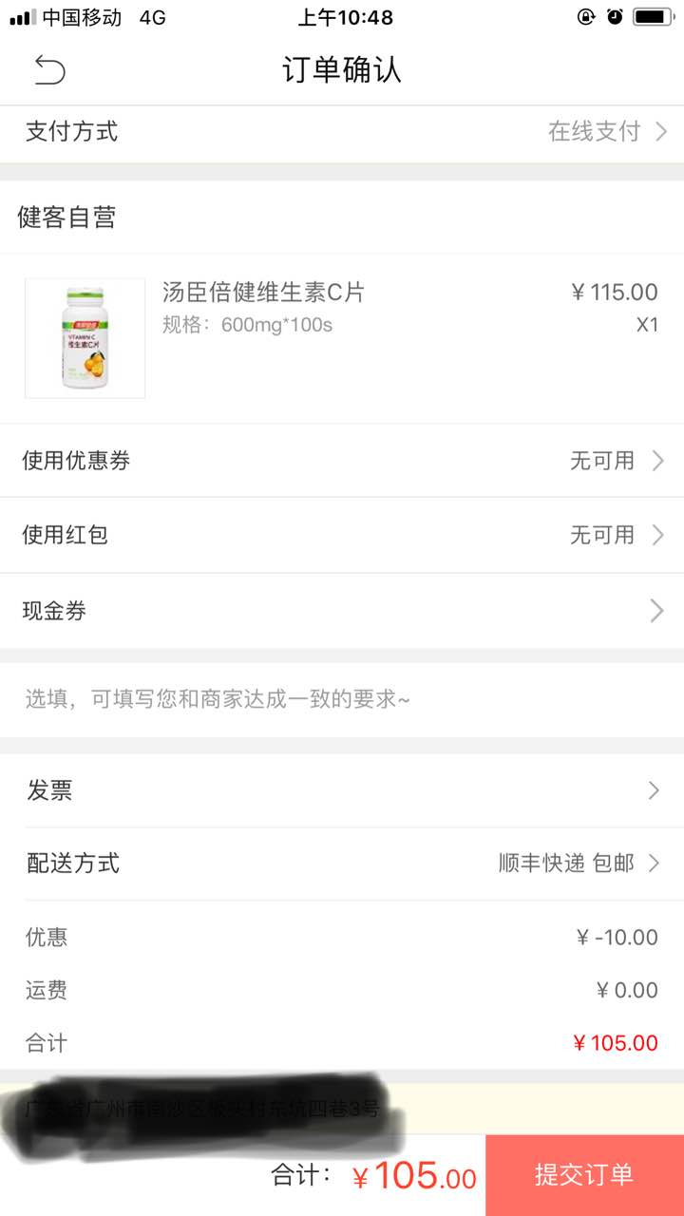
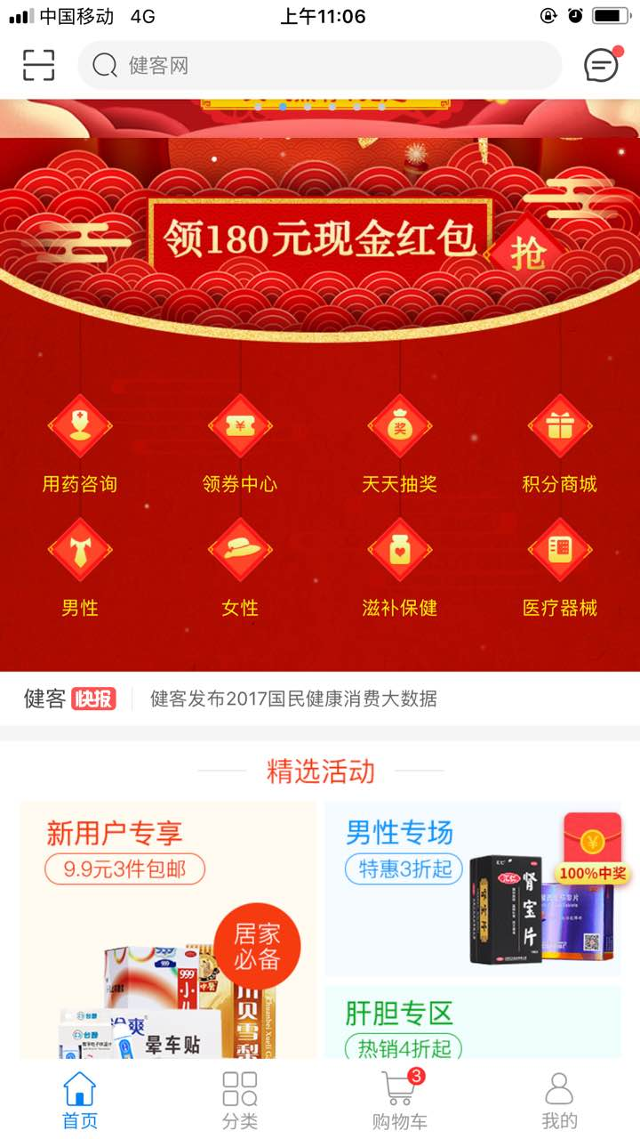
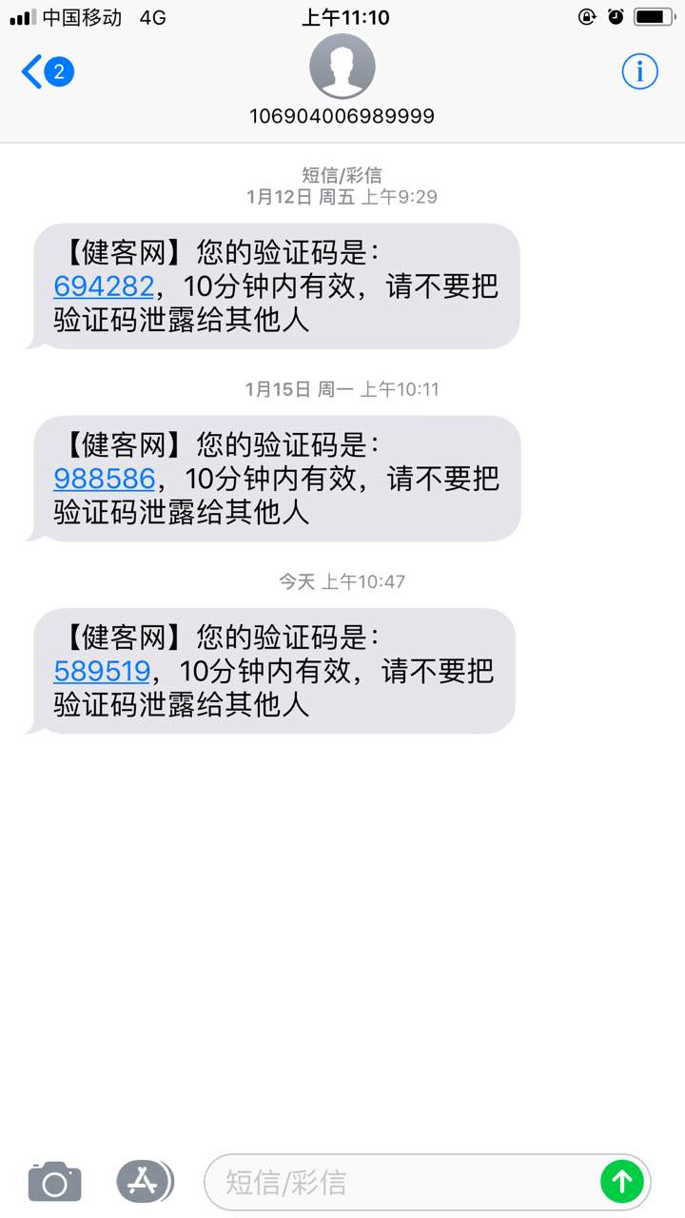
升级礼包：信息传播点
订单确认页面转化率
在用户完成签收后，首页直接弹出用户获取的升级礼包，并显示升级礼包内容，诱导用户点击领取
在消费者订单确认（支付页面）近阶段提醒用户该单签收后可获得升级礼包，并列举最具吸引力的优惠措施（如果只能存在一个，列举哪一个更合适）
用户如长时间未使用，可通过APP信息推送，短信等方式提醒用户尽快使用，并说明优惠券须在什么时间前使用
微信推送
在物流环节，当用户点击进入查看物流时提醒用户，签收后可获得的权益

Slide 21
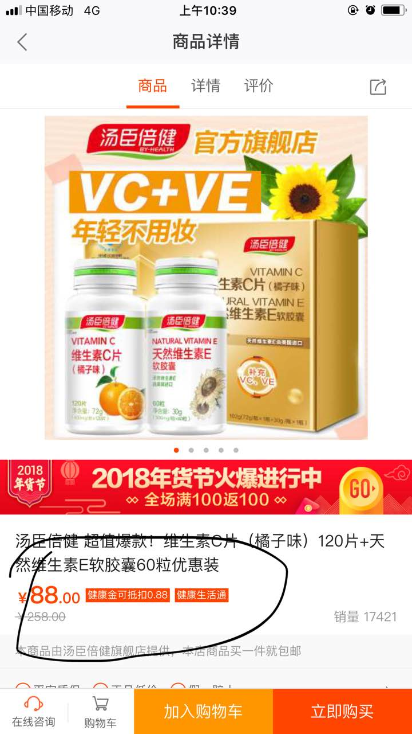
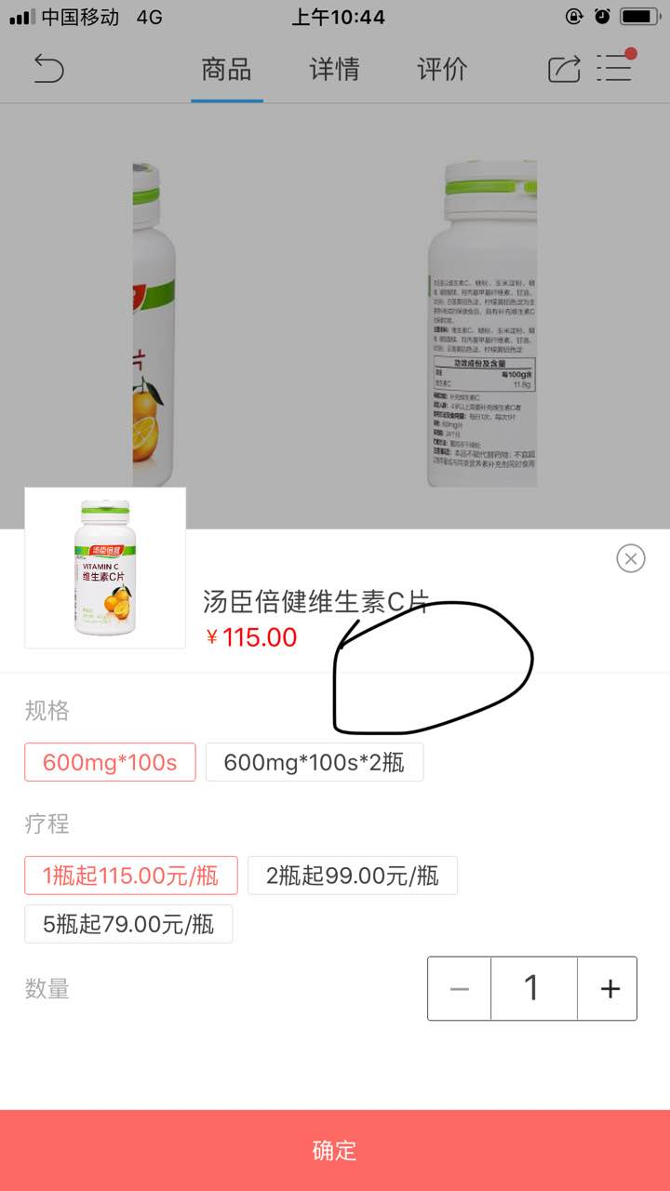
健康币差异化返利：信息传播点
是否可以在产品购买下单阶段展示健康币返利差异
在消费者订单确认近阶段展示返利等级差异，并告诉消费者下完这一单可以达成的成就和获取的利益
平安好医生健康金返利位置
该环节增加几个板块，需体现会员等级标志，升级后权益（可隐藏，点击了解详情），健康币增速

Slide 22

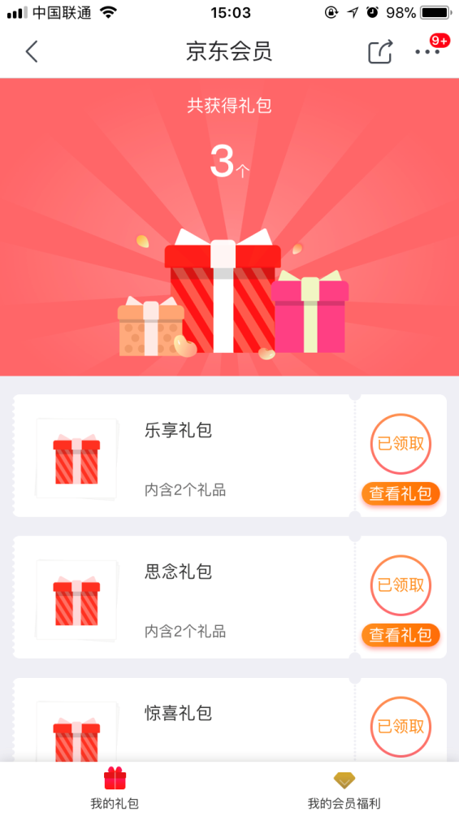
会员本期希望开发的功能模块：礼包板块
摆放页面：
个人主页、会员中心页面、礼包链接页面
需求点：
1、主页和会员中心页面增加“礼包”小标识（类似首页的领券中心），点击进入领取礼包页面；
2、礼包页面显示所有礼包类型，可领礼包显示可领状态，不可领礼包显示需完成或需达到什么等级可领。（如后期会开发的铂金会员专享礼包可对黄金及以下等级显示铂金及以上会员专享）

Slide 23
感谢聆听，批评指导
THANK YOU

